Slide 1
在形式系统P中证明⊢(α→β)→(¬β→¬α)。
用推理规则证明下面推理的有效性：如果A努力工作，那么B或C感到愉快；如果B愉快，那么A不努力工作；如果D愉快，那么C不愉快。所以，如果A努力工作， 则D不愉快。

Slide 2
在形式系统P中证明⊢(α→β)→(¬β→¬α)。
证明：使用重言式的证明方法证明，在此使用等值演算法证明。
(α → β ) → (¬β → ¬α )
⇔ ¬(¬α ∨ β ) ∨ (β ∨ ¬α )
⇔ (α ∧ ¬β ) ∨ (β ∨ ¬α )
⇔ (α ∨ β ∨ ¬α ) ∧ (¬β ∨ β ∨ ¬α )
⇔ 1∨1 ⇔ 1

Slide 3
例：用推理规则证明下面推理的有效性：如果A努力工作，那么B或C感到愉快；如果B愉快，那么A不努力工作；如果D愉快，那么C不愉快。所以，如果A努力工作， 则D不愉快。
证明：设A：A努力工作，B：B愉快，C：C愉快，D：D愉快。
前提及结论可表示为：A → (B ∨ C), B → ¬A, D → ¬C ⇒ A ⟶ ¬D
① A
附加前提
⑧ ¬D
⑥⑦拒取式
② A → (B ∨ C)
前提引入
③ B ∨ C
①②假言推理
⑨ A ⟶ ¬D
CP
④ B → ¬A
前提引入
⑤ ¬ B
①④拒取式
⑥ C
③⑤析取三段论
⑦ D → ¬C
前提引入

Slide 4
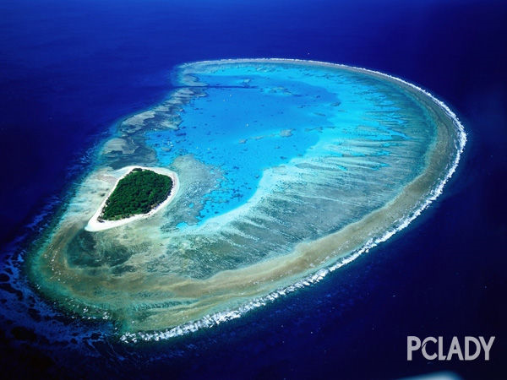
第四章 一阶逻辑基本概念

Slide 5
主要内容
一阶逻辑命题符号化
个体词、谓词、量词
一阶逻辑命题符号化
一阶逻辑公式及其解释
一阶语言
合式公式
合式公式的解释
永真式、矛盾式、可满足式

Slide 6
命题的解析
命题逻辑中最小研究单位是原子命题，并没有进一步研究内部结构
定义：命题是确定的对象作出判断的陈述句
那么，对不确定的对象如何？（x>5)
以及，进行不同条件下的判断如何？

Slide 7
命题的解析
命题逻辑中的推理，关注真值的推演
假言推理，归谬推理和穷举推理等
建立在重言式、代入、替换的基础上
命题逻辑中，命题之间相互独立，没有内在联系
在经典的三段论推理中，命题逻辑有些力不从心

Slide 8
命题之间的内在联系
三段论例子
大前提：p：所以的学校都有学生
小前提：q：四川农业大学是学校
结论：r：四川农业大学有学生
命题逻辑的形式化结果：
（pʌq）→r
一个正确的推理在命题逻辑中并不是永真式
尝识：三个命题包含了某些有关联的概念，并非相互独立

Slide 9
命题的结构分析
命题：对确定的对象作出判断的陈述句
被作判断的对象：个体
作出判断：谓词
个体的数量：量词（所有，有些，没有）

Slide 10
命题的结构分析
谓词逻辑将量词作用于个体，引入个体变元，讨论不确定的对象
谓词逻辑也称为一阶逻辑（First Order Logic)
如果将量词作用于谓词，引入谓词变元，属于
二阶逻辑研究的范围

Slide 11
个体（individual）
谓词逻辑中将一切被讨论的对象都称作个体
确定的个体常用a,b,c表示，称作个体常元(constants)
不确定的个体常用x,y,z,u,v,w表示，称作个体变元(variables)
被讨论的对象的全体称作个体域(domain of individuals)，常记作D
包含一切对象的个体域称为全总体域(universe),记作U

Slide 12
谓词(predicate)
表示个体性质或者关系的语言成分，通常是谓语，称作谓词
“四川农业大学是学校”中的“…是学校”
“张三和李四是朋友”中的“…和…是朋友”
或者“…和…是…”
谓词中可以放置个体的空位个数称为谓词的元数
单元、二元、三元

Slide 13
谓词的命名式#1
将谓词中的个体空位用变元字母替代，称作谓词命名式
常用大写字母PQR等代表谓词，谓词命明式形如p(x),q(x,y)

Slide 14
谓词的命名式#2
命明式中的变元字母并没有独立的含义，仅是占位符(place holder)
“…是学校”记作 SCHL(x)
“…和…是朋友”记作FRD(x,y)
“…和…是…”记作REL(x,y,r)

Slide 15
谓词的命名式#1
将谓词中的个体空位用个体变元或常元代替，称作谓词填式
谓词填式在形式上和命名式相同，但属于不同的概念，需要
根据上下文加以区分
类似于编程语言中的函数说明（形参）和函数调用（实参)之区分

Slide 16
谓词的命名式#2
SCHL(四川农业大学)表示“四川农业大学是学校”
FRD(张三,李四)表示“张三和李四是朋友”
R(x)表示“x是实数”，x为个体变元
当谓词填式中的个体都是常元时，它就是一个命题，
具有确定的真值

Slide 17
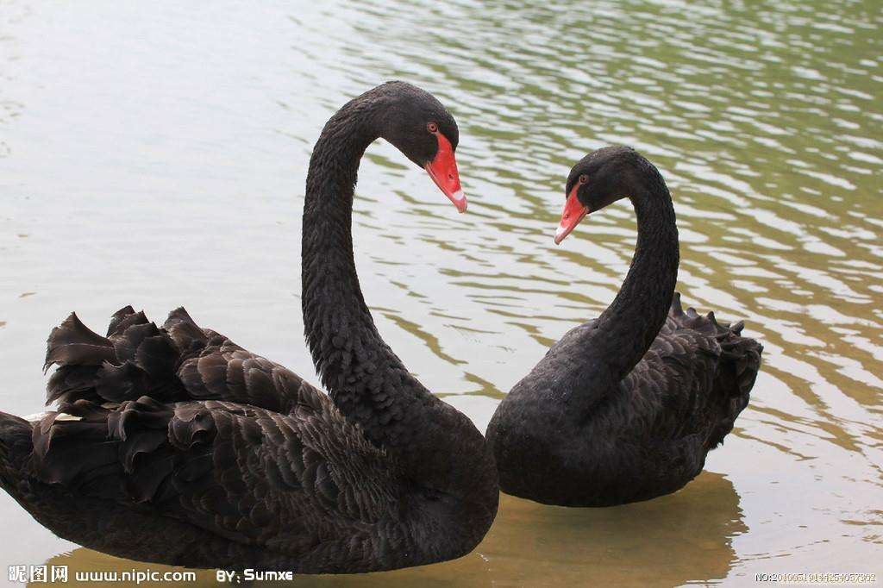
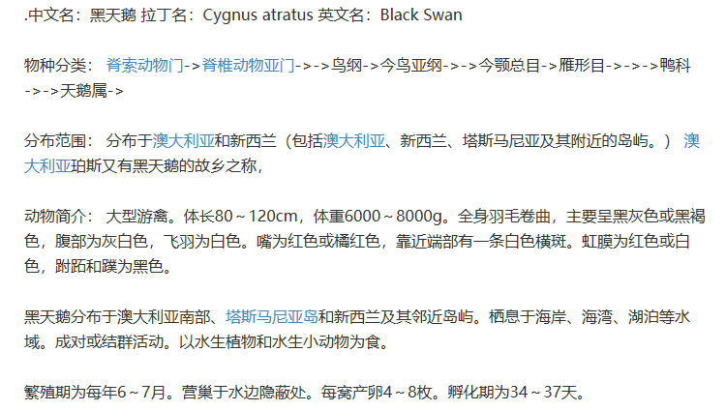
世界上有黑天鹅
世界上所有天鹅都是黑色的。
Black (swan)？

Slide 18
用 来 表 示 个 体 数 量 的 词 是 量 词（quantification），
给谓词加上量词称作谓词的量化
可看作是对个体词所加的限制、约束的词，
但不是对数量一个、二个、 三个…的具体描述，
而是讨论两个最通用的数量限制词：
“所有”和“有”

Slide 19
量词(quantifiers)#1
指数量词 “所有”和“有”
“所有”为全称量词(universal quantifier),记作 ∀ (any/all)
读作“所有的x”、“任意x”或“一切x”
含意相当于自然语言中的“任意的”、“所有的”、“一切的”、“每一个”、“凡”等
“有”为存在量词(existential quantifier)，记作∃ (exist)
读作“存在x”
含意相当于自然语言中的“某个”、“存在”、“有的”、“至少有一个”、“有些”等

Slide 20
例：假设个体x的论域是全总个体域
“一切事物都是运动的”
可以形式描述为：
(∀x)(x是运动的)
若以P(x)表示“x是运动的”，
则可写作(∀x)(P(x))，
或简写成(∀x)P(x)或∀xP(x)
例：凡是人都是要死的。
D = {所有人}
∀x Mortal(x)

Slide 21
例 假设个体x的论域是全总个体域
“有的事物是水果”
可以形式描述为：(∃x)(x是水果)
若以 Q(x) 表示“x 是水果”，
则可写作 (∃x)(Q(x)) ，
或 简 写 成 (∃x)Q(x) 或∃xQ(x)

Slide 22
量词(quantifiers)#1
指数量词 “所有”和“有”
“所有”为全称量词(universal quantifier),记作 ∀ (any/all)
“有”为存在量词(existential quantifier)，记作∃ (exist)
量词作用于谓词时需要引入一个指导变元，同时放在量词后面和
谓词填式中： ∀xP(x)表示个体域中所有的x具有性质P，
∃xF(x)表示个体域中有一个x具有性质F
指导变元是不可取值代入的，称作为约束变元（bound variables），约束变元可以改名而不改变语句含义
可以取值代入的个体变元称作为自由变元(free variables）

Slide 23
量词(quantifiers)#2
量词所作用的谓词或符合谓词表达式，称作为量词的辖域(domain of quantifiers)
对于一元谓词， ∀xp(x)和 ∃xp(x)都是命题，对于有穷的个体域
∀xp(x)等价于p(a1)ʌ…ʌ(P(an)
∃xp(x)等价于p(a1)V…VP(an)

Slide 24
例如，∀x(F(x,y)→G(x,z))， x为指导变元，
(F(x,y)→G(x,z))为∀x 的辖域，x的两次出现均为约束出现，y与 z 均为自由出现
又如, ∃x(F(x,y,z)→∀y(G(x,y)∧H(x,y,z))),
∃x中的x是指导变元,
辖域为(F(x,y,z)→∀y(G(x,y)∧H(x,y,z))).
∀y中的y是指导变元, 辖域为(G(x,y)∧H(x,y,z)).
x的3次出现都是约束出现,
y的第一次出现是自由出现, 后2次是约束出现,
z的2次出现都是自由出现

Slide 25
例 在一阶逻辑中将下面命题符号化
(1) 人都爱美
(2) 有人用左手写字
个体域分别为
(a) D为人类集合
(b) D为全总个体域
解 (a) (1) ∀xG(x), G(x)：x爱美
(2) ∃xG(x), G(x)：x用左手写字
(b) F(x)：x为人，G(x)：x爱美
(1) ∀x(F(x)→G(x))
(2) ∃x(F(x)∧G(x))
1. 引入特性谓词F(x) 2. (1),(2)是一阶逻辑中两个“基本”公式

Slide 26
例 在一阶逻辑中将下面命题符号化
(1) 正数都大于负数
(2) 有的无理数大于有的有理数
解 注意：题目中没给个体域，一律用全总个体域
(1) 令F(x)：x为正数，G(y)：y为负数, L(x,y)：x>y
∀x(F(x)→∀y(G(y)→L(x,y)))
或者 ∀x∀y(F(x)∧G(y)→L(x,y))
(2) 令F(x)：x是无理数，G(y)：y是有理数，L(x,y)：x>y
∃x(F(x)∧∃y(G(y)∧L(x,y)))
或者 ∃x∃y(F(x)∧G(y)∧L(x,y))

Slide 27
例 在一阶逻辑中将下面命题符号化
(1) 没有不呼吸的人
(2) 不是所有的人都喜欢吃糖
解 (1) F(x): x是人, G(x): x呼吸
¬∃x(F(x)∧¬G(x))
∀x(F(x)→G(x))
(2) F(x): x是人, G(x): x喜欢吃糖
¬∀x(F(x)→G(x))
∃x(F(x)∧¬G(x))

Slide 28
例设个体域为实数域, 将下面命题符号化
(1) 对每一个数x都存在一个数y使得x<y
(2) 存在一个数x使得对每一个数y都有x<y
解 L(x,y):x<y
(1) ∀x∃yL(x,y)
(2) ∃x∀yL(x,y)
注意: ∀与∃不能随意交换
显然(1)是真命题, (2)是假命题

Slide 29
谓词公式定义
A.谓词填式是公式，命题常元(零元谓词）是公式，称作原子公式
B.如果A，B是公式，x为任一变元，那么(¬A),(A→B),(∀xA),(∃ xA)
都是公式(5个联结词还包括ʌ,V,↔)
C.只有有限次使用上述两个条款形成的符号串是公式
联结词结合优先级和括号省略约定同前
注意：(∀xA),(∃ xA)中公式A中可以不包含变元x，此时(∀xA),(∃ xA)均等价于A

Slide 30
封闭的公式
定义 若公式A中不含自由出现的个体变项，则称A为封闭的公式，简称闭式.
例如，∀x∀y(F(x)∧G(y)→H(x,y)) 为闭式，
而 ∃x(F(x)∧G(x,y)) 不是闭式

Slide 31
谓词公式称为命题
如果给定个体域，公式中的所有谓词都有明确意义，公式中的所有自由变元取定个体，谓词公式就称为一个命题
设个体域为实数域，E(x,y)表示x=y，L(x,y)表示x<y,那么
∀xL(0,x^2+1)真，∃ xE(x^2+x+1,0)假
当个体域变成复数域，则上面的真值将改变
我们可以使用常用的数学公式代替谓词的形式
∃ xE(x^2+x+1=0)

Slide 32
语句形式化：个体域为人类
有人勇敢，但不是所有人都勇敢
∃ xBrave(x)ʌ¬ ∀ xBrave(x)
勇敢者未必是成功者
¬ ∀ x(Brave(x)→Success(x))
∃ x(Brave(x) ʌ¬Success(x))
君子坦荡荡，小人常戚戚
∀ x(P(x)→Q(x)) ʌ ∀ x(R(x)→S(x))
张三孤独走完一生
∀ x(¬FRD(x,张三)) 或者¬ ∃ x(FRD(x,张三))

Slide 33
谓词公式称为命题，具有确定真值的条件
1.给定个体域
2.公式中的所有谓词都有明确的意义（解释）
3.公式中的所有自由变元取定个体
永真式是逻辑中的重要概念
谓词公式有4个层次的永真

Slide 34
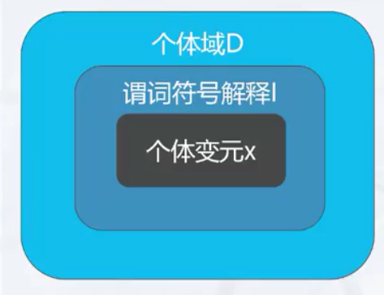
谓词公式成真的几个层次：永真式
给定个体域D，公式A中各谓词解释I，如果A中的自由变元x1…xn分别取u1…un时A为真，称为A在u1…un处为真
如果A在自由变元任何取值下都是真，称A在解释I下为真
如果A在每个解释I下为真，称A在D上永真
如果A在任何个体域D永真，称为A永真

Slide 35
例给定解释 I 如下：
(a) 个体域 D=R
(b)
(c)
(d)
写出下列公式在I下的解释, 并指出它的真值
(1) ∃xF(f(x,a),g(x,a))
∃x(x+0=x⋅0)
真
(2) ∀x∀y(F(f(x,y),g(x,y))→F(x,y))
∀x∀y(x+y=x⋅y→x=y)
假
(3) ∀xF(g(x,y),a)
∀x(x⋅y=0)
真值不定, 不是命题

Slide 36
谓词公式可满足式及永假式
如果对于某个个体域，谓词公式的某个解释，和自由变元的某个取值，公式A在此处取值为真，则称公式A是可满足式
公式A不可满足时称A是永假式

Slide 37
谓词公式的逻辑等价与逻辑蕴含
逻辑等价
A ⇔B当且仅当对于一切域，解释和变元取值，A和B具有相同的真值
逻辑蕴含
A ⇒ B当且仅当对于一切域，解释，使得A成真的变元取值状况均能使B成真

Slide 38
代换实例
定义 设A₀是含命题变项 p₁, p₂, …, p_{n}的命题公式，A₁, A₂, …, A_{n}是n个谓词公式，用A_{i} (1≤i≤n) 处处代替A₀中的p_{i}，所得公式A称为A₀的代换实例.
例如， F(x)→G(x), ∀xF(x)→∃yG(y)等都是p→q的代换实例.
定理 重言式的代换实例都是永真式，矛盾式的代换实例都是矛盾式.

Slide 39
例 判断下列公式中，哪些是永真式，哪些是矛盾式？
(1) ∀xF(x)→(∃x∃yG(x,y)→∀xF(x))
重言式 p→(q→p) 的代换实例，故为永真式.
(2) ¬(∀xF(x)→∃yG(y))∧∃yG(y)
矛盾式 ¬(p→q)∧q 的代换实例，故为永假式.
(3) ∀x(F(x)→G(x))
解释I₁: 个体域N, F(x):x>5, G(x): x>4, 公式为真
解释I₂: 个体域N, F(x):x<5, G(x):x<4, 公式为假
结论: 非永真式的可满足式

Slide 40
重要的谓词演算的永真式
所有的命题逻辑中的重言式
当A不含有变元x时，∀ xA ⇔A，∃ xA ⇔A
∀ xA(x) ⇒A(x),A(x) ⇒ ∃ xA (x)
∀ xA(x) ⇒ ∃ xA (x)
¬∃ x¬A(x) ⇔ ∀ xA(x)
¬ ∀ x¬A(x) ⇔ ∃ xA(x)
¬∃ xA(x) ⇔ ∀ x ¬ A(x)
¬ ∀ xA(x) ⇔ ∃ x ¬ A(x)

Slide 41
量词否定等值式/德·摩根律
¬∃ xA(x) ⇔ ∀ x ¬ A(x)
¬ ∀ xA(x) ⇔ ∃ x ¬ A(x)

Slide 42
重要的谓词演算的永真式
当公式B中不包含变元x时，有
∀ xA(x)V B ⇔ ∀ x（A(x)V B）
∀ xA(x)ʌ B ⇔ ∀ x（A(x)ʌ B）
∃ xA(x)V B ⇔ ∃ x（A(x)V B）
∃ xA(x)ʌ B ⇔ ∃ x（A(x)ʌ B）
量词的辖域中，常有合取或析取项，如果其中为一个不含指导变元则可将该命题移至量词辖域之外。

Slide 43
还可推得如下几个式子：
∀xA（x）→B ⇔∃x（A（x）→B）
∃xA（x）→B ⇔∀x（A（x）→B）
B→∀xA（x）⇔∀x（ B→A（x））
B→∃xA（x）⇔∃x（ B→A（x））

Slide 44
量词辖域收缩与扩张等值式.
A(x) 是含 x 自由出现的公式，B 中不含 x 的自由出现
关于存在量词的：
① ∃x(A(x)∨B) ⇔ ∃xA(x)∨B
② ∃x(A(x)∧B) ⇔ ∃xA(x)∧B
③ ∃x(A(x)→B) ⇔ ∀xA(x)→B
④ ∃x(B→A(x)) ⇔ B→∃xA(x)
关于全称量词的：
① ∀x(A(x)∨B) ⇔ ∀xA(x)∨B
② ∀x(A(x)∧B) ⇔ ∀xA(x)∧B
③ ∀x(A(x)→B) ⇔ ∃xA(x)→B
④ ∀x(B→A(x)) ⇔ B→∀xA(x)

Slide 45
重要的谓词演算的永真式
当公式B中含变元X时，有
∀ x(A(x)ʌ B(x) ) ⇔ ∀ xA(x)ʌ∀ x B(x)
∀ x(A(x)V B(x) ) ⇒ ∀ xA(x)V∀ x B(x)
∃ x(A(x)V B(x) ) ⇔ ∃ xA(x)V∀ x B(x)
∃ x(A(x)ʌ B(x) ) ⇒ ∃ xA(x)ʌ∀ x B(x)

Slide 46
量词分配等值式
① ∀x(A(x)∧B(x)) ⇔ ∀xA(x)∧∀xB(x)
② ∃x(A(x)∨B(x)) ⇔ ∃xA(x)∨∃xB(x)
注意：∀对∨，∃对∧无分配律

Slide 47
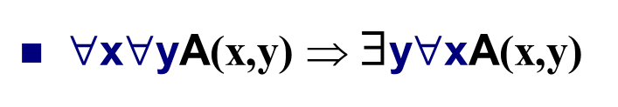
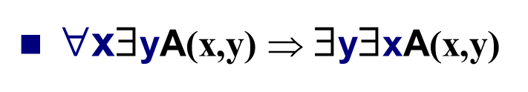
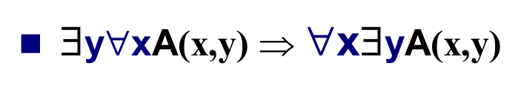
重要的谓词演算的永真式
量词的组合与顺序
∀x∀yA(x,y) ⇔ ∀y∀xA(x,y)
∀x∀yA(x,y) $$ ∃y∀xA(x,y)
∃y∀xA(x,y) $$ ∀x∃yA(x,y)
∀x∃yA(x,y) $$ ∃y∃xA(x,y)
这组等值式表明相同量词与排列的次序无关，但是对于不同量词，不能随意更换次序
∃x∃yA(x,y) ⇔ ∃y∃xA(x,y)

Slide 48
谓词逻辑包括以下三条等值演算规则：
置换规则
设Φ(A)是含谓词公式A的公式，Φ(B)是用谓词公式B取代Φ(A)中的A（不一定是每一处）之后得到的谓词公式，
若 A⇔B，则 Φ(A)⇔Φ(B) 。
代替规则
换名规则

Slide 49
∀x ( P(x, z)⇒ ∃y Q(x, y) ) ∧ ∀x R(x, y)
同一个个体变项符号既有约束出现又有自由出现，容易引起概念上的混淆
为避免这种情况，引入了下面的代替规则和换名规则，使得
A、同一个个体变项符号在一个公式中只呈现一种形式，要么为约束出 现，要么为自由出现
B、同时使不同的量词所约束的个体变项不同名，便于计算机处理

Slide 50
代替规则
将谓词公式A中某个自由出现的个体变项的所有自由出现改成A中未曾出现的某个个体变项符号，其余部分不变，记所得谓词公式为A1，则 A⇔A1
换名规则
将谓词公式A中某量词的指导变项及其在辖域内的所有约束出现改成该量词辖域内未曾出现的某个个体变项符号，其余部分其余部分不变，记所得谓词公式为A1，则 A⇔A1

Slide 51
∀x ( P(x, y)⇒ ∃y Q(x, z) ) ∧ ∀x R(x, y)
∀u ( P(u, y)⇒ ∃y Q(u, z) ) ∧ ∀x R(x,y)
∀x ( P(x, y)⇒ ∃y Q(x, z) ) ∧ ∀v R(v, y)

Slide 52
 | 代替规则 | 换名规则
使用对象 | 任一谓词公式
改名对象 | 自由变项 | 指导变项及其在辖域内的所有约束出现
改名方式 | 对公式中出现的 所有同名的自由变项进行改名 | 对指导变项及其量词辖域中所出现的约束变项处处进行改名
改名限制 | 公式中未曾出现的 某个个体变项符号 | 新的变项符号应是 该量词辖域内未曾出现的
改名结果 | 与原公式等值

Slide 53
例 将下面命题用两种形式符号化, 并证明两者等值:
(1) 没有不犯错误的人
解 令F(x)：x是人，G(x)：x犯错误.
¬∃x(F(x)∧¬G(x)) 或
∀x(F(x)→G(x))
¬∃x(F(x)∧¬G(x))
⇔ ∀x¬(F(x)∧¬G(x)) 量词否定等值式
⇔ ∀x(¬F(x)∨G(x)) 置换
⇔ ∀x(F(x)→G(x)) 置换

Slide 54
(2) 不是所有的人都爱看电影
解 令F(x)：x是人，G(x)：爱看电影.
¬∀x(F(x)→G(x))
或 ∃x(F(x)∧¬G(x))
¬∀x(F(x)→G(x))
⇔ ∃x¬(F(x)→G(x)) 量词否定等值式
⇔ ∃x¬(¬F(x)∨G(x)) 置换
⇔ ∃x(F(x)∧¬G(x)) 置换

Slide 55
例将公式化成等值的不含既有约束出现、又有自由出现
的个体变项: ∀x(F(x,y,z)→∃yG(x,y,z))
解 ∀x(F(x,y,z)→∃yG(x,y,z))
⇔ ∀x(F(x,y,z)→∃tG(x,t,z)) 换名规则
⇔ ∀x∃t(F(x,y,z)→G(x,t,z)) 辖域扩张等值式
或者
∀x(F(x,y,z)→∃yG(x,y,z))
⇔ ∀x(F(x,u,z)→∃yG(x,y,z)) 代替规则
⇔ ∀x∃y(F(x,u,z)→G(x,y,z)) 辖域扩张等值式

Slide 56
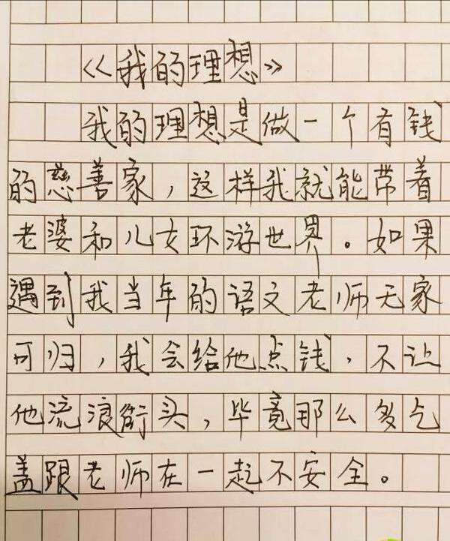
作业
1，2，4，5,8，10,11,12，14

Slide 57
第四章 习题课
主要内容
个体词、谓词、量词
一阶逻辑命题符号化
一阶语言L
项、原子公式、合式公式
公式的解释
量词的辖域、指导变元、个体变项的自由出现与约束出现、闭式、解释
公式的类型
永真式(逻辑有效式)、矛盾式(永假式)、可满足式

Slide 58
基本要求
准确地将给定命题符号化
理解一阶语言的概念
深刻理解一阶语言的解释
熟练地给出公式的解释
记住闭式的性质并能应用它
深刻理解永真式、矛盾式、可满足式的概念, 会判断简
单公式的类型

Slide 59
练习1
1. 在分别取个体域为
(a) D₁=N
(b) D₂=R
(c) D₃为全总个体域
的条件下, 将下面命题符号化，并讨论真值
(1) 对于任意的数x，均有
解 设G(x):
(a) ∀xG(x)
假
(b) ∀xG(x)
真
(c) 又设F(x):x是实数
∀x(F(x)→G(x))
真

Slide 60
练习1(续)
(2) 存在数x，使得 x+7=5
解 设H(x)：x+7=5
(a) ∃xH(x)
假
真
(b) ∃xH(x)
(c) 又设F(x)：x为实数
∃x(F(x)∧H(x))
真
本例说明：不同个体域内，命题符号化形式可能不同（也可
能相同），真值可能不同（也可能相同）.

Slide 61
练习2
2. 在一阶逻辑中将下列命题符号化
(1) 大熊猫都可爱
设F(x): x为大熊猫，G(x): x可爱
∀x(F(x)→G(x))
(2) 有人爱发脾气
设F(x): x是人，G(x): x爱发脾气
∃x(F(x)∧G(x))
(3) 说所有人都爱吃面包是不对的
设F(x): x是人，G(x): x爱吃面包
¬∀x(F(x)→G(x)) 或 ∃x(F(x)∧¬G(x))

Slide 62
练习2
(4) 没有不爱吃糖的人
设F(x): x是人，G(x): x爱吃糖
¬∃x(F(x)∧¬G(x)) 或 ∀x(F(x)→G(x))
(5) 任何两个不同的人都不一样高
设F(x):x是人, H(x,y), x与y相同, L(x,y): x与y一样高
∀x(F(x)→∀y(F(y)∧¬H(x,y)→¬L(x,y)))
或 ∀x∀y(F(x)∧F(y)∧¬H(x,y)→¬L(x,y))
(6) 不是所有的汽车都比所有的火车快
设F(x):x是汽车, G(y):y是火车, H(x,y):x比y快
¬∀x∀y(F(x)∧G(y)→H(x,y))
或 ∃x∃y(F(x)∧G(y)∧¬H(x,y))

Slide 63
练习3
3. 给定解释 I 如下:
(a) 个体域D=N
(b) =2
(c)
(d)
说明下列公式在 I 下的涵义,并讨论真值
(1) ∀xF(g(x,a),x)
∀x(2x=x) 假
(2) ∀x∀y(F(f(x,a),y)→F(f(y,a),x))
∀x∀y(x+2=y→y+2=x) 假

Slide 64
练习3
(3) ∀x∀y∃zF(f(x,y),z)
∀x∀y∃z(x+y=z) 真
(4) ∃x∀y∀zF(f(y,z),x)
∃x∀y∀z(y+z=x) 假
(3),(4)说明∀与∃不能随意交换
(5) ∃xF(f(x,x),g(x,x))
∃x(x+x=x⋅x) 真

Slide 65
练习4
4. 证明下面公式既不是永真式，也不是矛盾式:
(1) ∃x(F(x)∧G(x))
解释1: D₁=N, F(x):x是偶数, G(x): x是素数, 真
解释2: D₂=N, F(x):x是偶数, G(x): x是奇数, 假
(2) ∀x∀y(F(x)∧G(y)→H(x,y))
解释1: D₁=Z, F(x):x是正数, G(x): x是负数, H(x,y):x>y
真
解释2: D₂=Z, F(x):x是偶数, G(x): x是奇数, H(x,y):x>y
假

Slide 66
练习5
5. 证明下列公式为永真式:
(1) (∀xF(x)→∃yG(y))∧∀xF(x)→∃yG(y)
(A→B)∧A→B的代换实例
(2) ∀x(F(x)→(F(x)∨G(x)))
设I是任意的一个解释, 对每一个x∈D_{I},
F(x)→(F(x)∨G(x))恒为真

